Slide 1
Муниципальное бюджетное учреждение дополнительного образования города Ульяновска «Центр детского технического творчества №1»
Методическая разработка городского конкурса по компьютерным технологиям
«В мире
информационных
профессий»
Разработали:
  Волкова Елена Валерьевна -зав.отделом, пдо
  Камалова Халидя Шариповна – методист, пдо

Slide 2
В ЦДТТ №1 ежегодно в рамках
«Недели науки и техники»
проводятся конкурсы по информационным технологиям, посвященные определенной тематике с учетом возраста.
Следуя традициям был проведен конкурс «Профессии информационных технологий» среди обучающихся 6-7 классов образовательных учреждений города

Slide 3
Методические рекомендации по организации и проведению конкурса
«Профессии информационных технологий»
Подготовка к конкурсу
Форма проведения конкурса
Правила деловой игры
Идея конкурса
Обоснование темы конкурса
Цели и задачи конкурса
План проведения конкурса
Материалы для жюри

Slide 4
Подготовка к конкурсу
Сентябрь | Выбор темы конкурса. Поиск необходимой информации
Декабрь | Составление программы конкурса. Подбор заданий и разработка критериев их оценивания. Работа по составлению сценария конкурса.
Январь | Разработка положения конкурса. Составление оценочных карт. Продолжение работы по сценарию конкурса. Разработка сопровождающей презентации. Подбор музыкального сопровождения конкурса. Формирование и консультации состава жюри конкурса. Формирование оргкомитета конкурса.
Начало февраля | Распечатка материалов конкурса (материалов для жюри, оценочных карт, заданий). Подготовка грамот для победителей и призеров. Подготовка сертификатов участника. Приобретение призов.
Подготовительная работа накануне конкурса | Оформление кабинетов и актового зала. Проверка технической аппаратуры и сопроводительного материала. Подготовка необходимого материла для участников конкурса и жюри.

Slide 5
Формы проведения конкурса
Конкурс проводится форме деловой игры «Хочу работать в виртуальной компьютерной фирме “Компьютерия”.

Slide 6
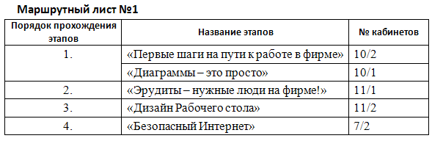
Правила деловой игры:
В игре соревнуются между собой команды,
задача которых – набрать максимальное количество баллов, которые начисляются за правильно выполненные задания. Задания выполняются по заранее оговоренному порядку – по маршрутным листам. По окончанию конкурса подсчитываются общие баллы, набранные командами за всю игру. За определённую сумму баллов команды получают сертификаты знаний и грамоты победителей и призеров.

Slide 7



Slide 8
Идея конкурса
Виртуальная компьютерная фирма “Компьютерия” начинает отбор на вакантные должности. Для этого конкурсанты получают задания от разных специалистов фирмы.

Slide 9
Имитационная модель:
участники игры проходят 5 этапов и решают задания на эрудицию и тесты, выполняют работу на интерактивной доске и на компьютерах, отвечают на вопросы интерактивной игры. Оценивает работу Экспертный Совет в составе главных специалистов виртуальной компьютерной фирмы (жюри конкурса). По итогам игры команды, показавшие лучшие результаты, зачисляются в штат фирмы.
Игровая модель:
Конкурс «Хочу работать в виртуальной компьютерной фирме “Компьютерия”.

Slide 10
Обоснование темы конкурса
В настоящее время существует множество профессий: классические и совершенно новые. Новые появились при разделении труда в области информационных технологий.
Вот почему выбрана тема конкурса
«Профессии информационных технологий»
Цель конкурса
Ориентирование обучающихся в сфере информационных профессий.
Задача конкурса
мотивация к обучению современным информационным технологиям через
знакомство обучающихся с миром ИТ-профессий

Slide 11
План проведения конкурса
Организационный момент
 Этапы конкурса
Подведение итогов конкурса

Slide 12
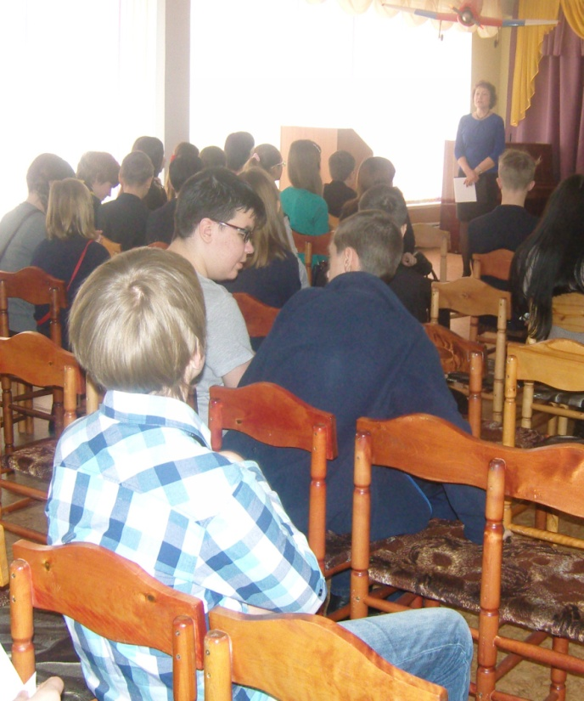
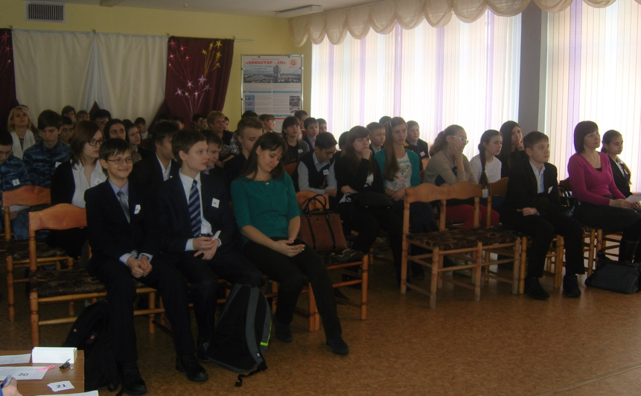
 Организационный момент
Ведущая приветствует гостей и участников конкурса, объявляет о начале деловой игры
«Хочу работать в виртуальной компьютерной фирме», знакомит с этапами конкурсного отбора.

Slide 13
 Этапы конкурса
«Первые шаги на пути к работе в фирме»
«Диаграммы – это просто»
«Эрудиты – нужные люди
на фирме!»
«Дизайн Рабочего стола»
«Безопасный Интернет»

Slide 14

1 этап
«Первые шаги на пути к работе в фирме»
Администратора сайта
Следит за работоспособностью сервера, на котором находится сайт и несет ответственность за сетевую безопасность.
Мастер на все руки.

Slide 15
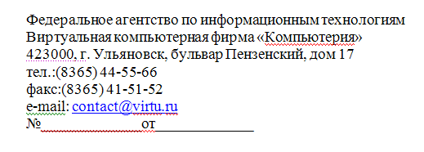
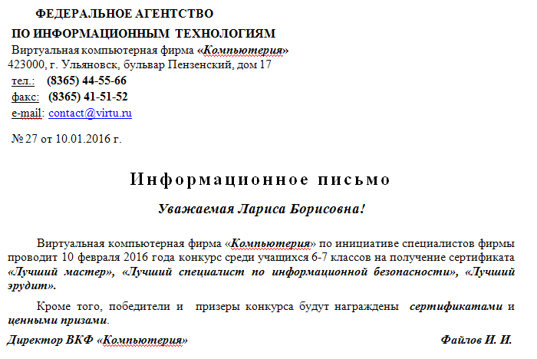
Задание: Выполнить редактирование и форматирование документа по образцу

Slide 16
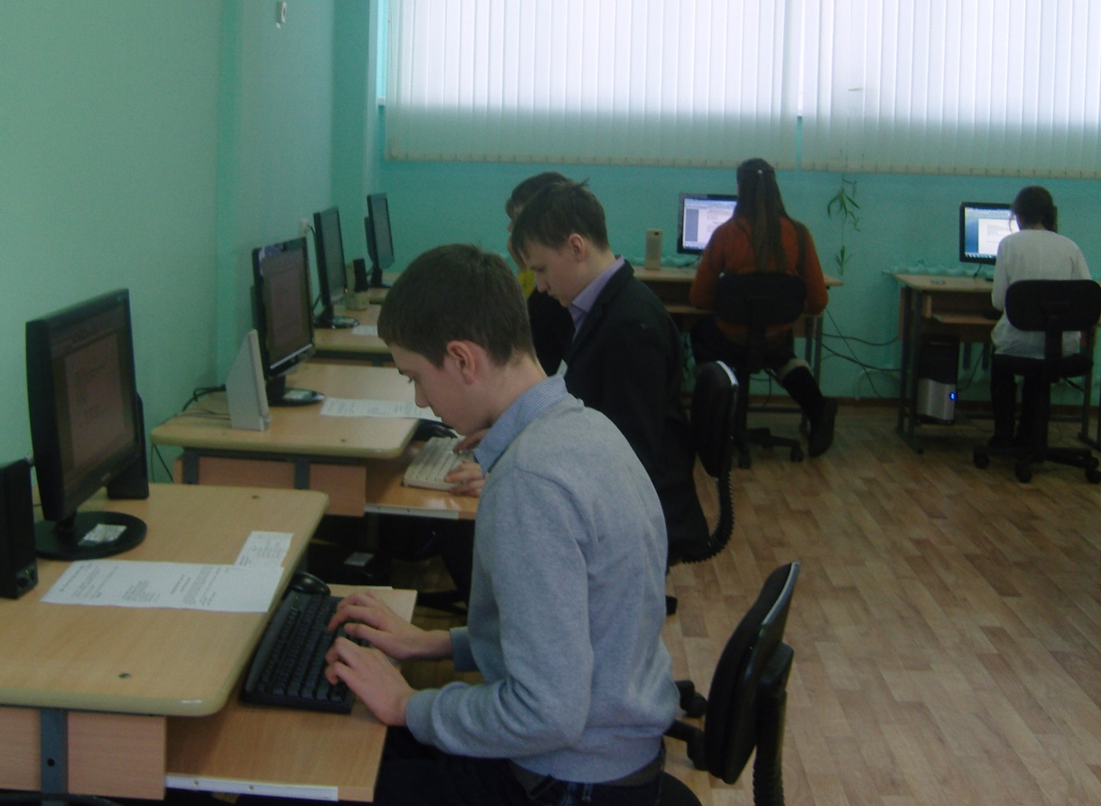
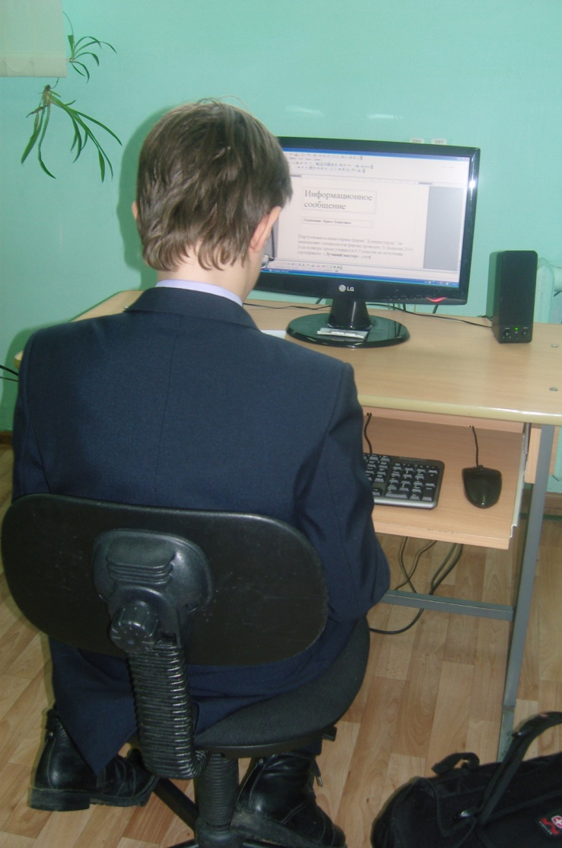

Slide 17
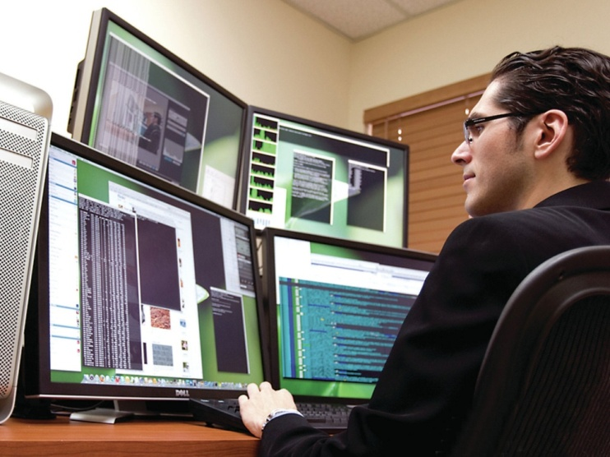
2 этап «Диаграммы – это просто»
Системный аналитик
Собирает информацию у всех участников производственного процесса, обрабатывает ее и описывает функционал.
Архитектор, продюсер бизнеса компании
и опора ИТ-отдела

Slide 18
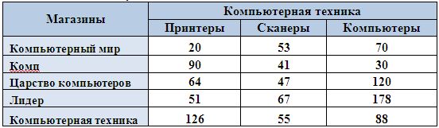
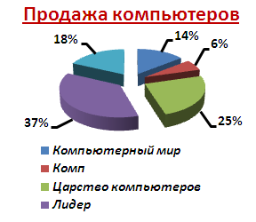
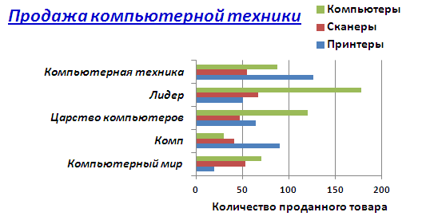
Задание 1: Определите процент продаж компьютеров в сети магазинов виртуальной компьютерной фирмы «Компьютерия» и наглядно отразите их работу в виде диаграммы
Задание 2: Постройте сравнительную диаграмму продаж всех товаров в магазинах фирмы «Компьютерия»

Slide 19
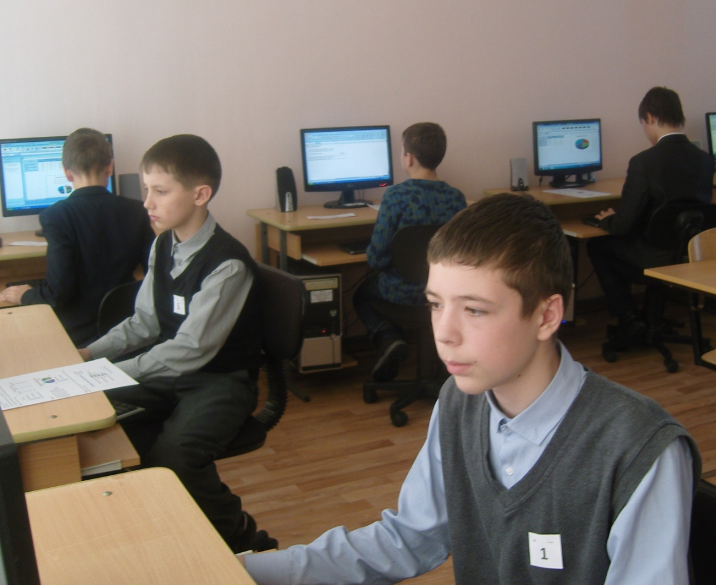

Slide 20
3 этап «Эрудиты – нужные люди на фирме!»
Директор ИТ
Занимается разработкой стратегии, созданием и развитием корпоративной информационной системы.
Отвечает за достижение поставленных целей бизнеса с помощью информационных технологий.

Slide 21
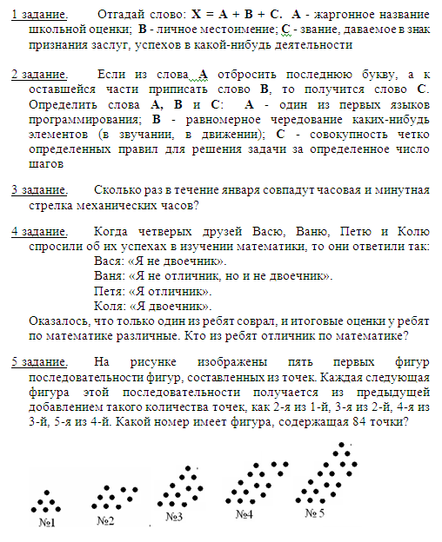
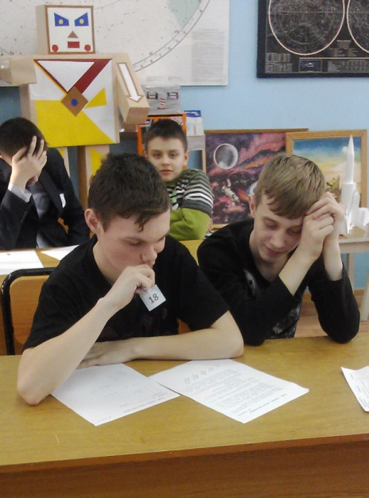
Задание : ответьте на вопросы, заданные директором ИТ, который ценит в специалистах эрудицию, смекалку, умение находить выход из любых сложных ситуаций.

Slide 22
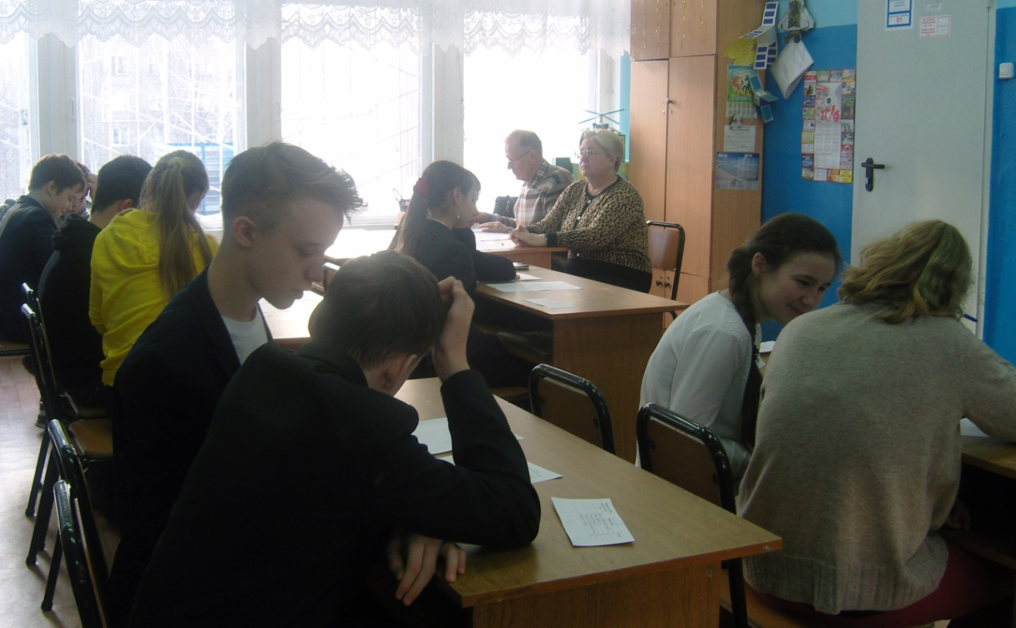
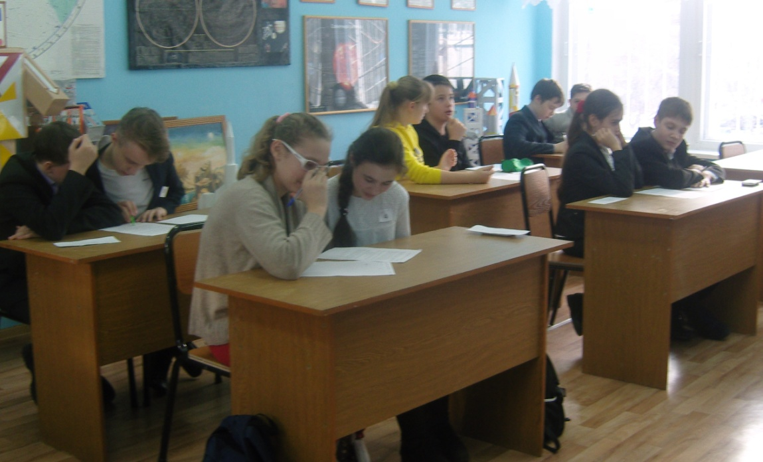

Slide 23

4 этап «Дизайн Рабочего стола»
Ю з а б и л и с т
Старается упростить и облегчить жизнь пользователя, сделать работу продуктивной, удобной и приятной.
Юзабилит исследует процессы и средства информационного взаимодействия между человеком и машиной.

Slide 24
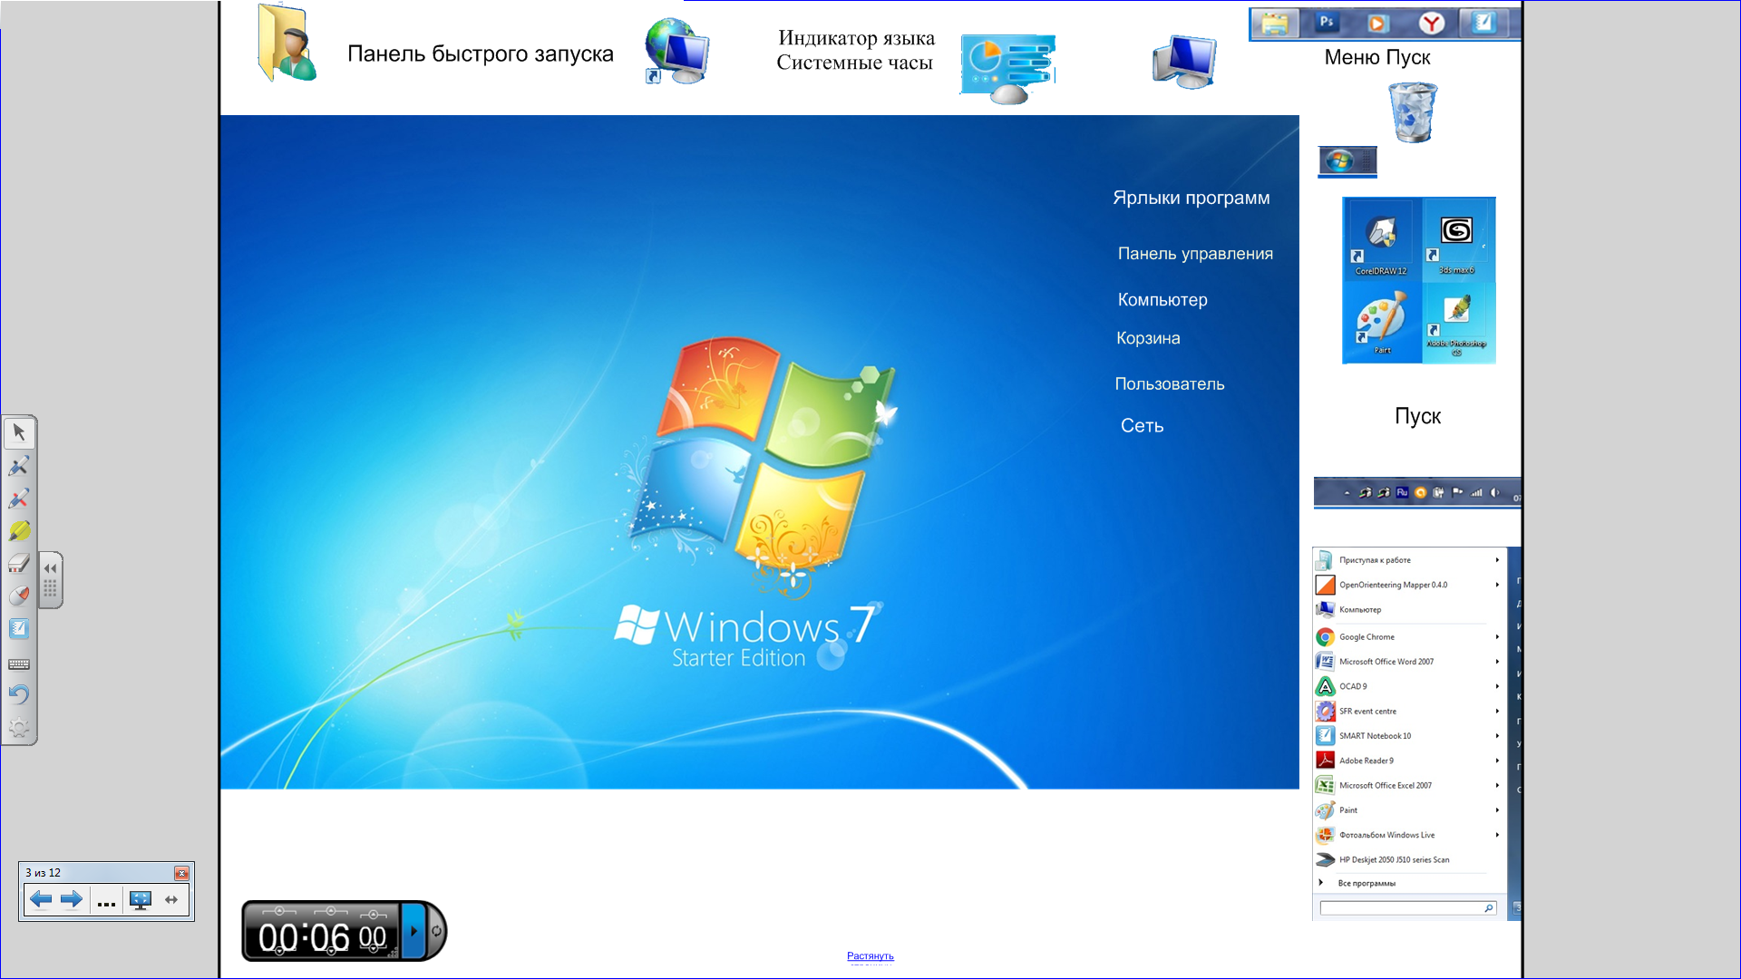
Задание
1. Расставить на рабочем столе значки и соответствующие им названия.
2. Собрать из фрагментов панель задач и подвести к фрагментам их названия.
3. Установить дополнительные элементы и подвести к ним названия.

Slide 25
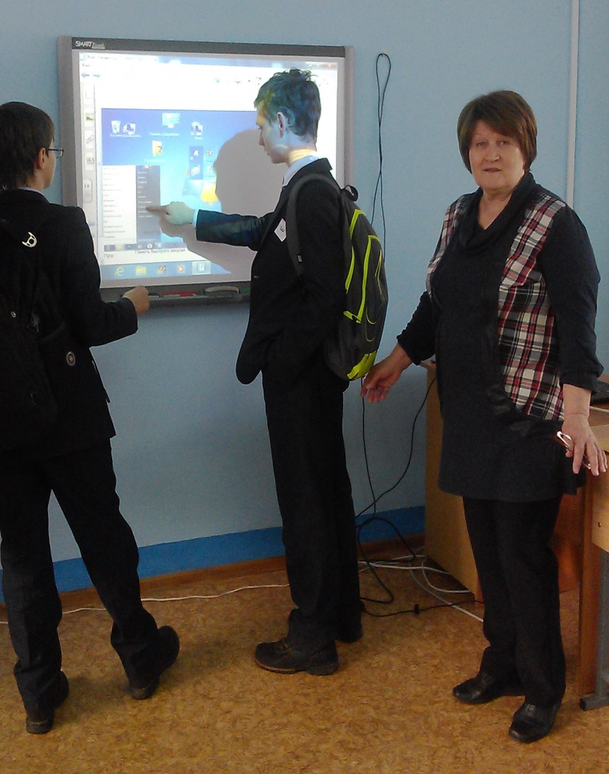
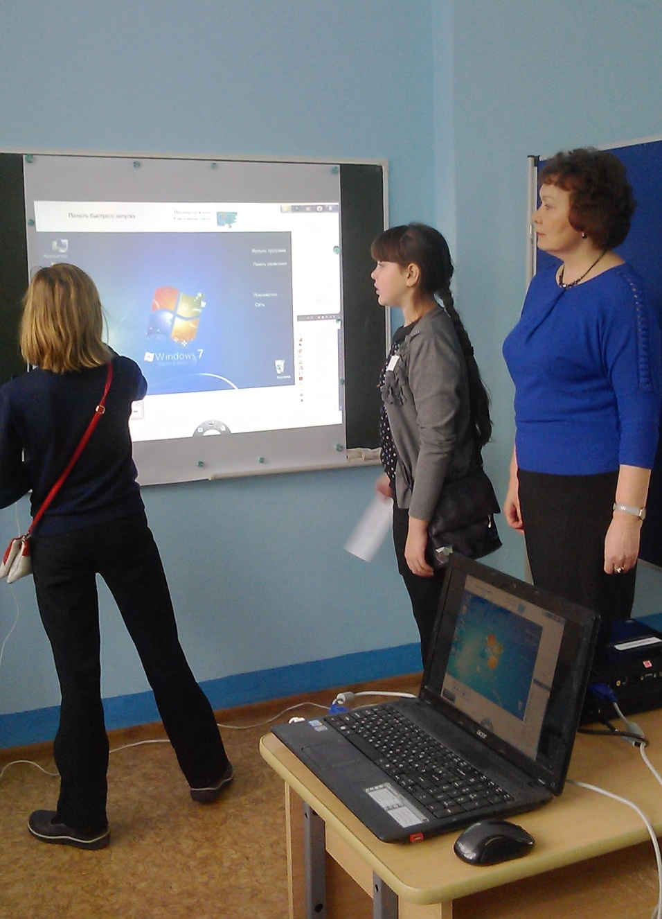

Slide 26
5 этап «Безопасный Интернет»
Специалист по
информационной безопасности
участвует в создании системы защиты информации, ее аудите и мониторинге, анализирует информационные риски, разрабатывает и внедряет мероприятия по их предотвращению.

Slide 27
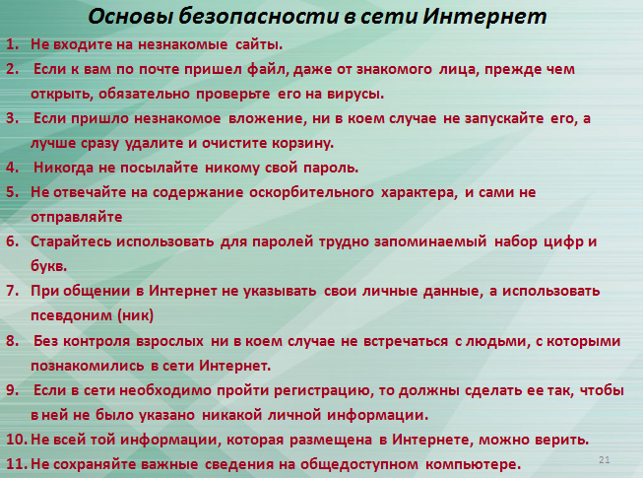
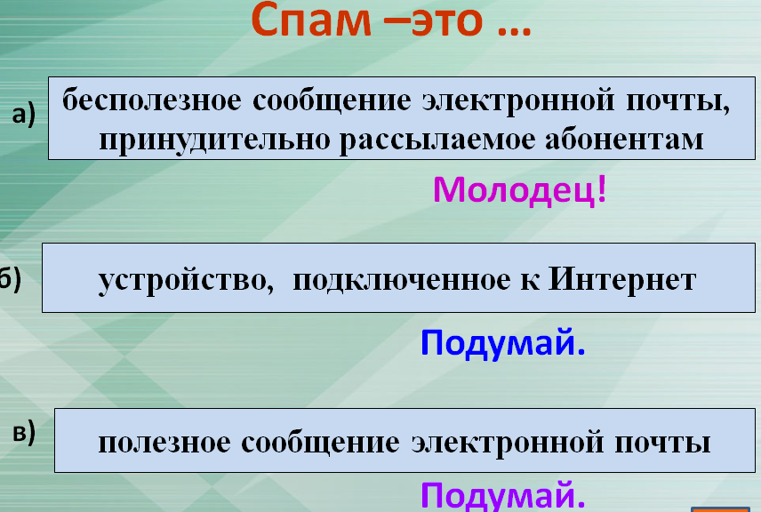
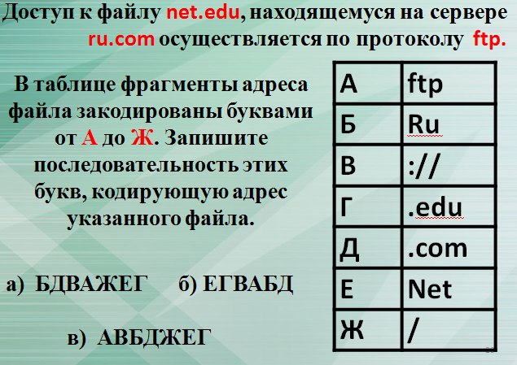

Slide 28
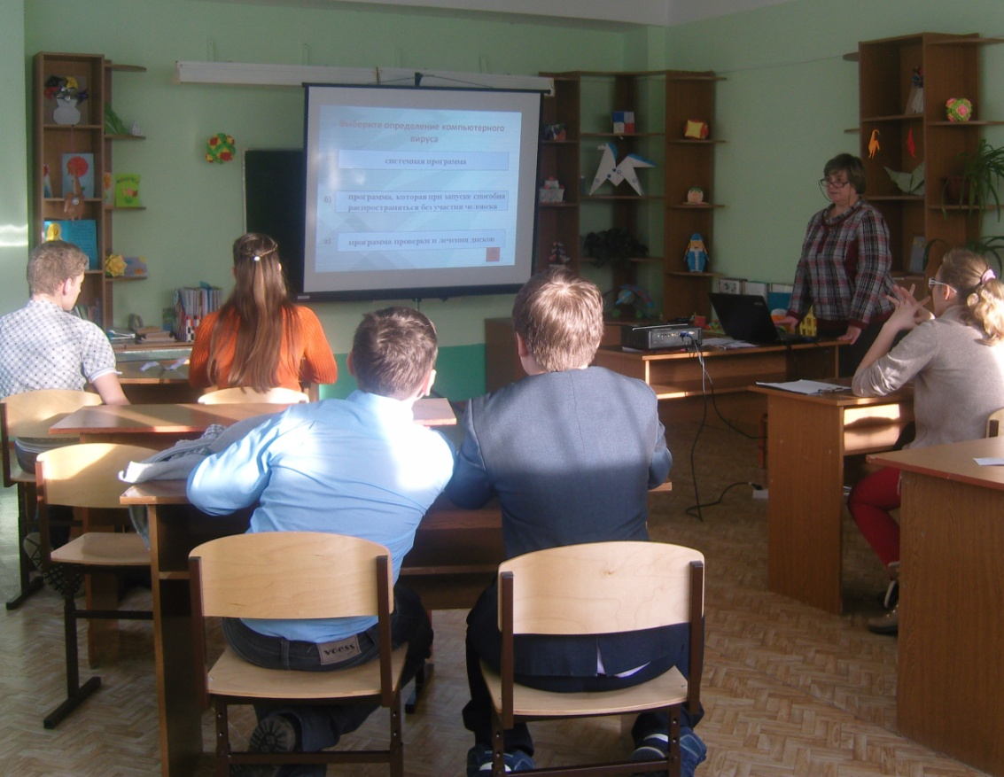
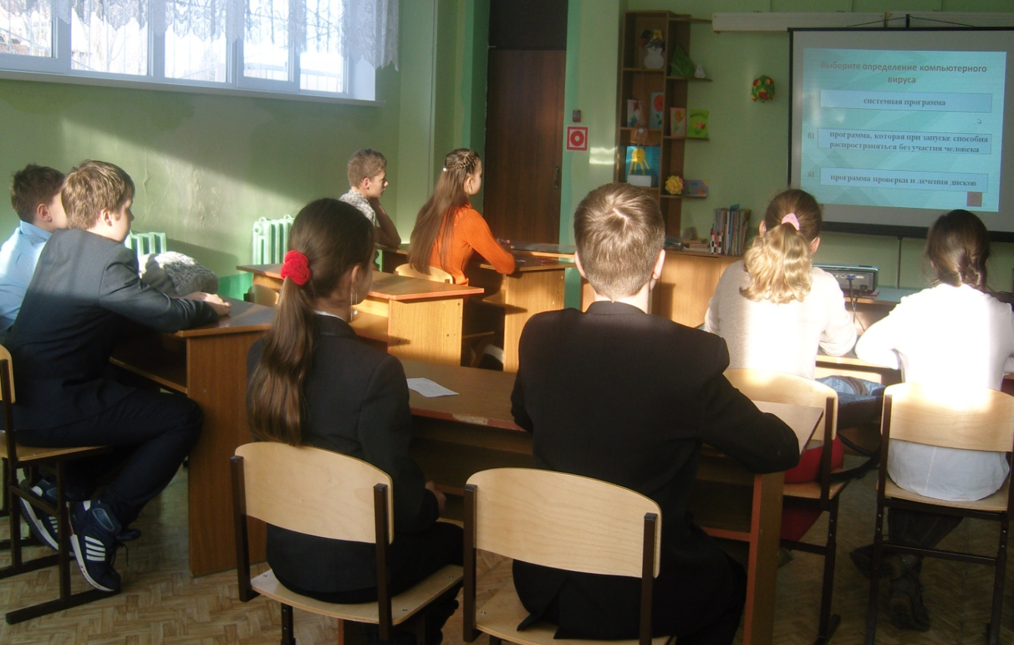

Slide 29
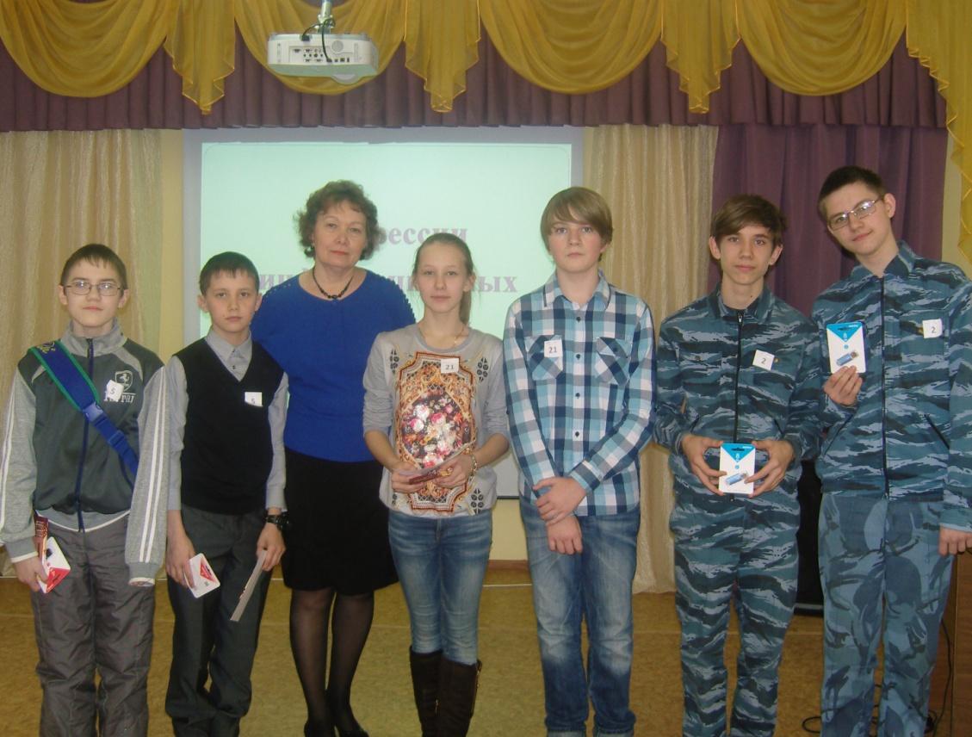
 Подведение итогов турнира
Идет напряженная работа жюри.
Решаются сложные вопросы:
Кто же станет лучшим теоретиком?
А кто лучшим мастером?
Вот и закончен наш конкурс.
Но мы не прощаемся с Вами.
Ведь в будущем сотни открытий,
В них будем участвовать сами.
Пока будут люди трудиться,
Пока будем с вами учиться
С компьютером мы не простимся
С ним стали навек мы друзьями!

Slide 30
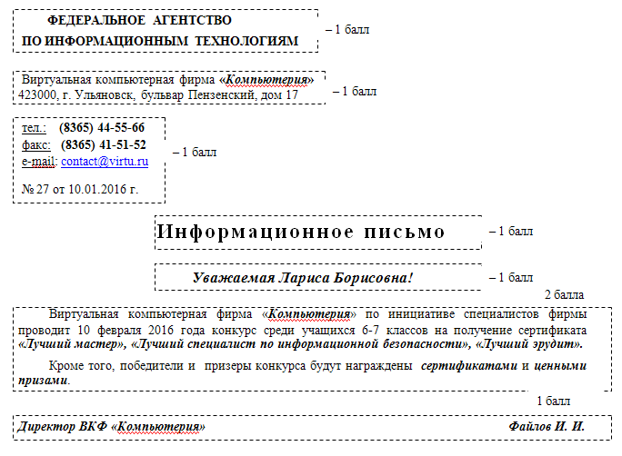
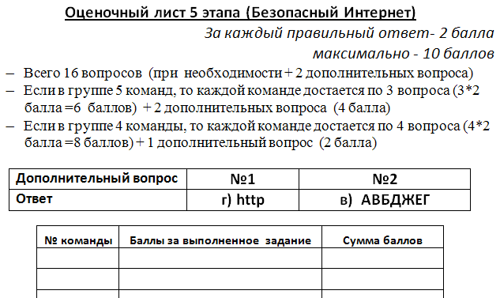
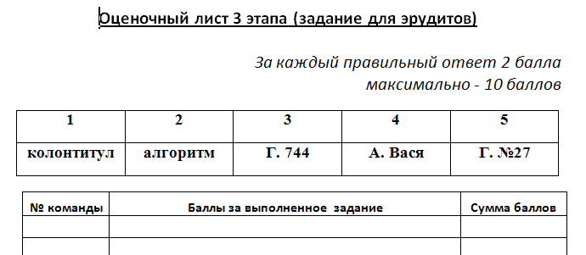
Материалы для Экспертного совета
Сводная ведомость конкурса по информационным технологиям
№ команды | № ОУ | Word | Excel | лучший мастер ИТ | Эрудиты | Безопасный Интернет | дизайн | Итого

Slide 31
Заключение
Материалы конкурса могут быть использованы учителями информатики и ИКТ,
педагогами дополнительного образования
для проведения досугово-познавательных мероприятий (тематических вечеров,
творческих встреч и т.п.) для повышения интереса учащихся к современным профессиям
в области IT-технологий.

